Slide 1

三线摆法测量刚体的转动惯量
教师：赵彩敏

Slide 2
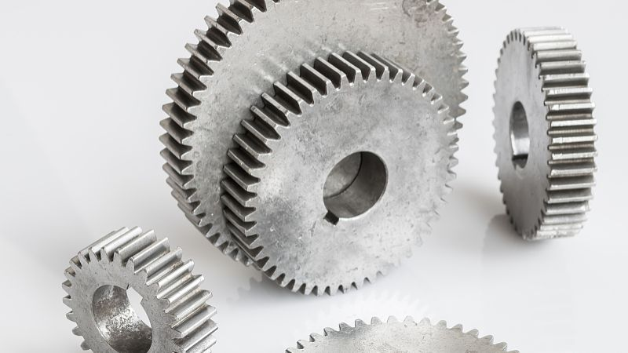
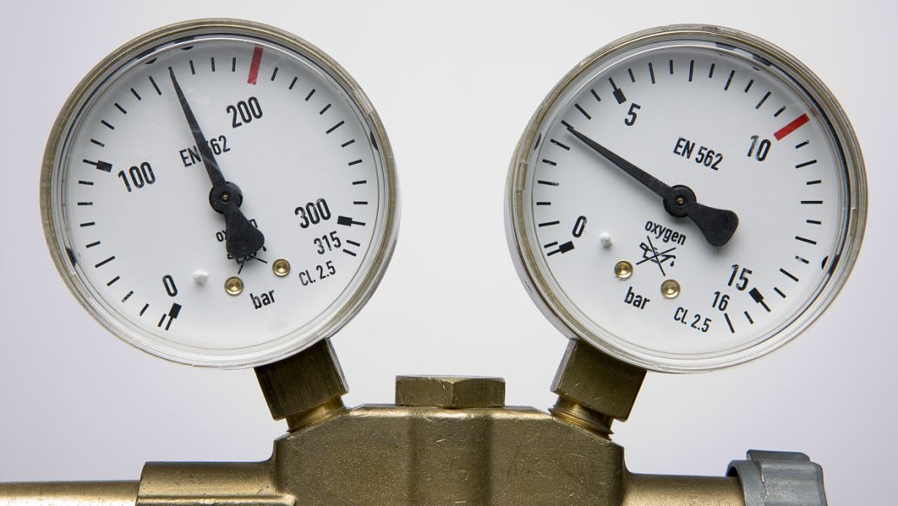
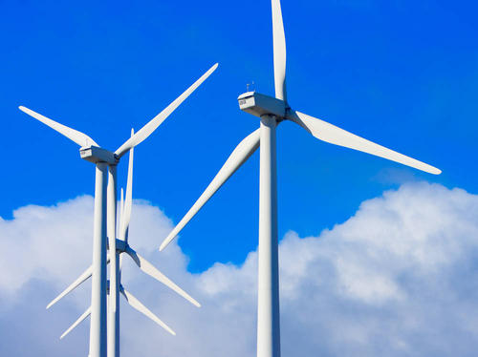
实验背景
转动惯量是物体转动时惯性的量度，其量值取决于物体形状，质量分布及转轴的位置。
转动惯量在科学实验，工程技术，航天，电力，机械及仪表等工业领域也是一个重要参量。电磁系仪表指示系统，因线圈的转动惯量不同，可分别用于测量微小电流（检流计）或电量（冲击电流计）。在发动机叶片，飞轮，陀螺以及人造卫星的外形设计上，精确地测定转动惯量，都是十分必要。

Slide 3
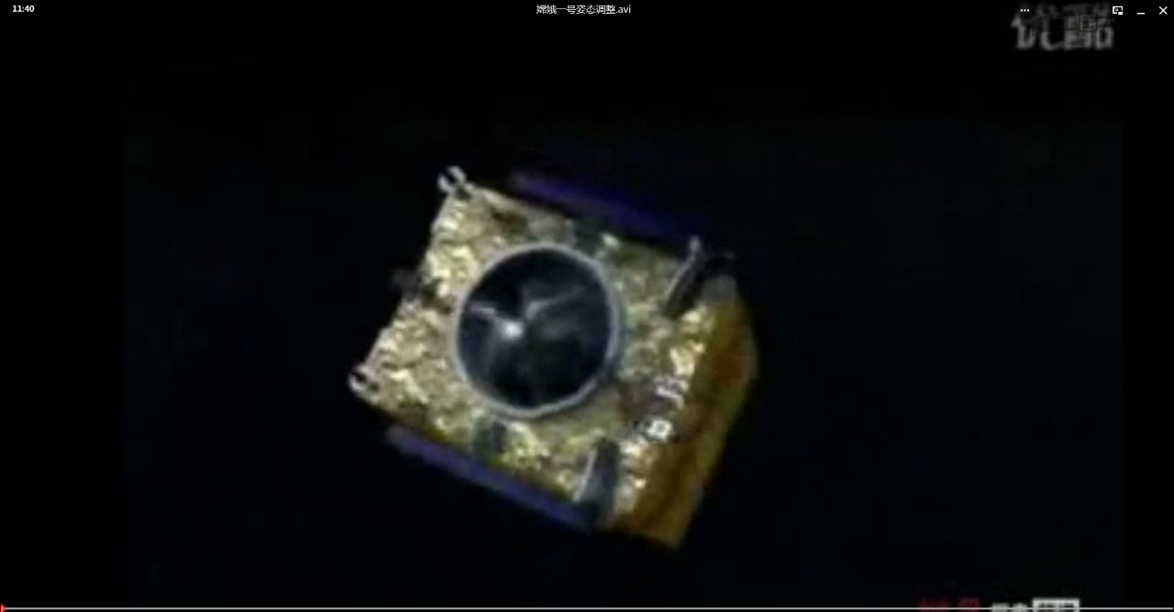
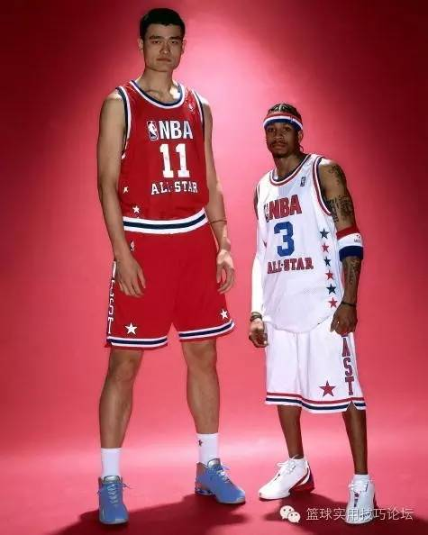
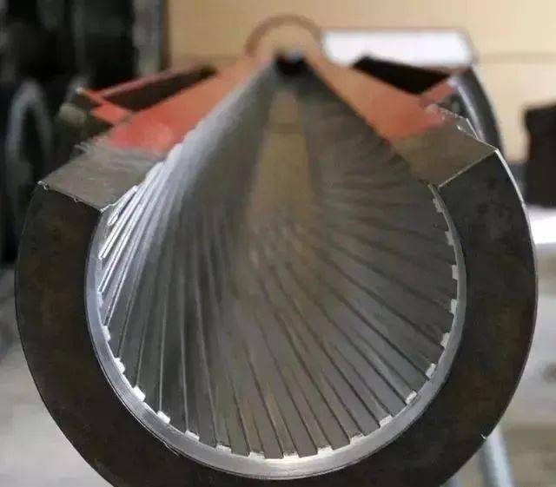
实验背景
中锋与后卫
来复线设计
Notes:
姚明中锋需要防守，要稳，个子要高，体重要大，转动惯量大； 艾弗森后卫需要灵活，太高会影响，个子低点转动惯量小，容易灵活。
枪管来复线的特写，来复枪之前的枪是滑膛枪，子弹一出膛就会翻跟斗，影响了精度和射程，降低准确度；用来复线设计的枪膛，子弹旋转着出去，精度提高，所以枪械工程师，必须要知道弹丸的转动惯量。
嫦娥号姿态控制的例子，嫦娥号进入预定的轨道，星剑分离后，接下来就由系列的姿态调整；首先它的太阳能翼板才能够充电，它的通信天线必须张开，才能与地面的通信站之间通信，嫦娥号还有一个对月面，它必修平行月球表面，才能对月球进行有效的探测。
嫦娥号这一系列状态中既有平动又有转动，为了实现对它高精度高效率的控制，就必须测量它的姿态参数，例如测它绕每个转动轴的转动惯量，然后建立控制模型，才能进行有效的控制。

Slide 4
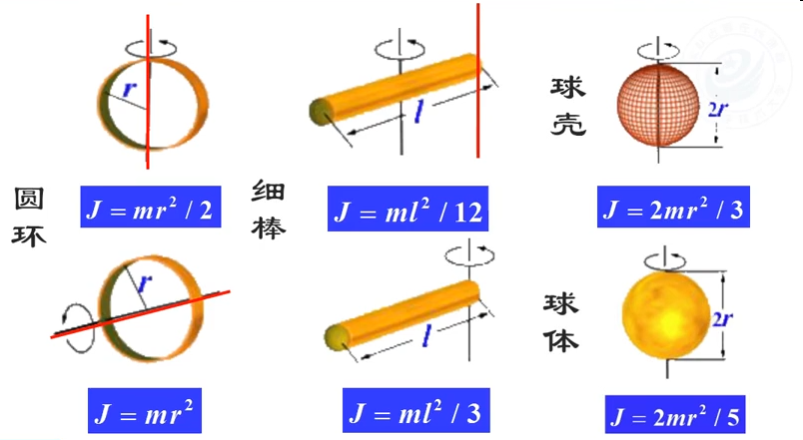
实验背景
常见规则物体
绕特定轴的转动惯量

Slide 5
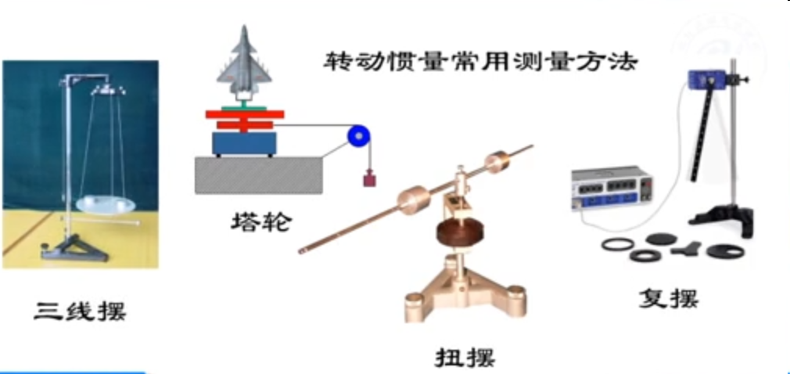
实验背景

Slide 6
实验目的
学会累积放大法测定三线摆的运动周期
学会用三线摆测量悬盘和圆环绕中心轴的转动惯量
学习并掌握基本测量仪器的正确使用

Slide 7
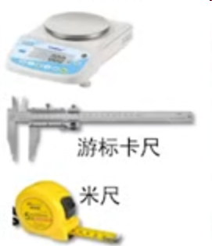
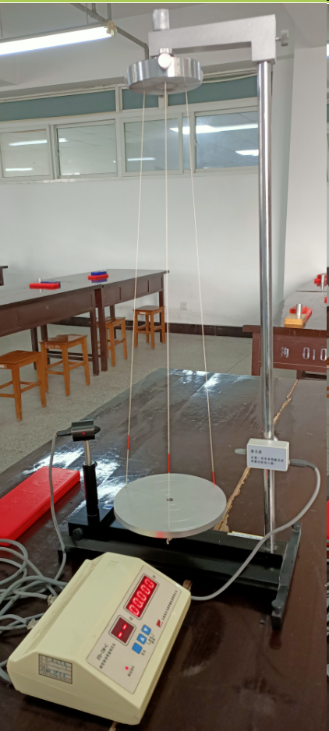
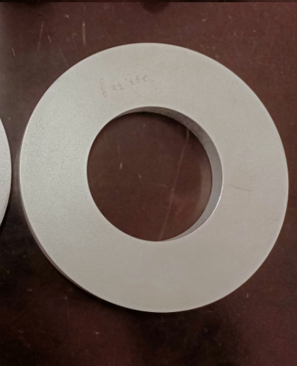
实验仪器
测量平台
三线摆
待测物体
悬盘
圆环
测量工具
质量
长度
周期

Slide 9

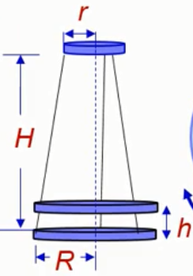
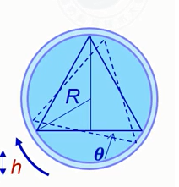
实验原理
当三线摆转角很小时，其往复式转动是一个简谐振动。运动方程：
当下圆盘中心升至最高点时，根据机械能守恒定律

Slide 10
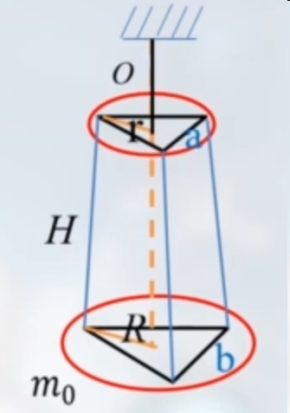
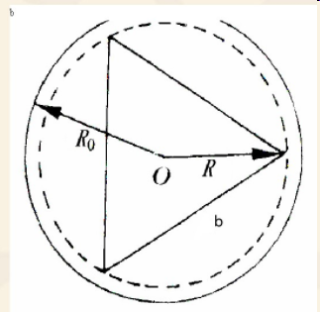
实验原理
国际制单位:
三线摆下悬盘绕中心轴的转动惯量的测量值:

Slide 11
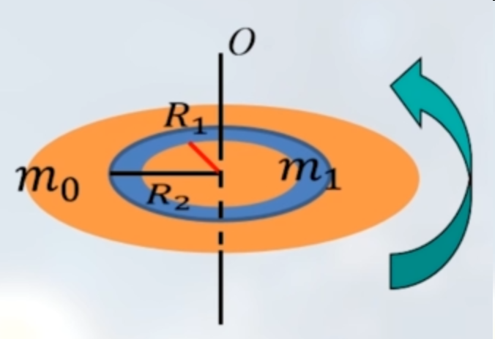
实验原理
圆环绕中心轴的转动惯量的测量值:

Slide 12
实验步骤
1.调节三线摆：调节启动盘和悬盘水平（水平仪）
2.调节激光器和计时仪
① 调节光电接收器和激光器，使他们在一个水平线上。此时可打开电源，将激光束调整到最佳位置，即激光打到光电接收器的小孔上，计数计时仪右上角的低电平指示灯状态为暗。注意此时切勿直视激光光源。
② 设置计时仪的预置次数。（20次，10个周期）
③ 再调整启动盘，使一根摆线靠近激光束。(此时也可轻轻旋转启动盘，使其在5度角内转动起来)

Slide 13
实验步骤
3.测量悬盘的转动惯量I₀
①卷尺测出上下圆盘两悬点间距离a,b
卷尺测量悬盘的直径2R₀
②用卷尺测量上下圆盘之间的距离H
③读出悬盘的质量m₀
④测量悬盘摆动周期T₀

Slide 14
实验步骤
4.测量圆环的转动惯量I₁
①在下悬盘上放上圆环并使它的中心对准悬盘中心
②测量悬盘加圆环的扭转摆动周期T₁
③测量并记录圆环质量m₁，圆环的内、外直径 2R₁ 2R₂
④算出圆环的转动惯量I₁
5.将测得的悬盘、圆环的转动惯量值分别与各自的理论值比较，算出百分误差

Slide 15
实验数据记录
单位：cm
 | a | b | H | 2R₀ | 2R₁ | 2R₂
1
2
3
平均值
上下圆盘两悬点间距离a,b；上下圆盘之间的距离H
悬盘的直径2R₀；圆环的内、外直径 2R₁ 2R₂

Slide 16
实验数据记录
悬盘周期的测定
单位：秒
悬盘质量m₀=
测量次数 | 1 | 2 | 3 | 4 | 5 | 平均值
t_{i}
T_{i}

Slide 17
实验数据记录
悬盘加圆环周期的测定
圆环质量m₁=
单位：秒
测量次数 | 1 | 2 | 3 | 4 | 5 | 平均值
t_{i}
T_{i}

Slide 18
实验数据处理
悬盘转动惯量测量值与理论值：
圆环转动惯量测量值与理论值：
误差计算：
思政融入点：细节决定成败。

Slide 19
注意事项
1.切勿直视激光光源或将激光束直射人眼。
2．做完实验后，要把样品放好，不要划伤表面，以免影响以后的实验。
3．激光器和光电接收器后面的线不要拉扯。
4．启动盘及悬盘上各有平均分布的三只小孔，实验时用于测量两悬点间距离。

Slide 20
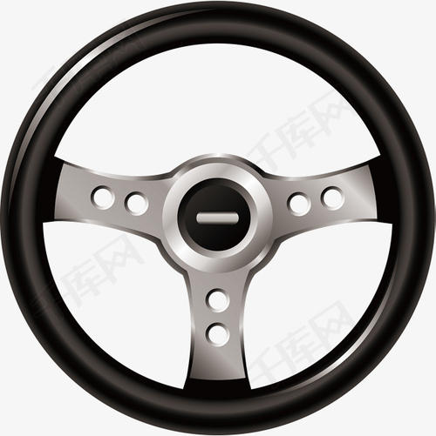
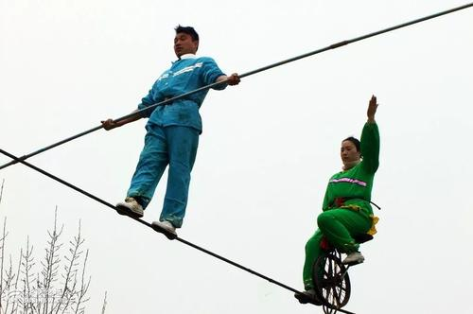
思考题
1，方向盘质量为什么集中在外圆周？
2，走钢丝的杂技演员，表演时为什么拿一根长棍？

